Slide 1

Organisation nationale de lutte contre le faux-monnayage (ONCFM)
Mission DATA:
Algorithme de détection automatique de faux billets

Slide 2
SOMMAIRE
CONTEXTE
MODÈLE DE DONNÉES
ANALYSE DESCRIPTIVE
RÉGRESSION LINÉAIRE MULTIPLE
ANALYSE EXPLORATOIRE
CLASSIFICATION SUPERVISÉE – régression logistique
CLASSIFICATION NON SUPERVISÉE – CLUSTERING – k-means
CHOIX DU MODÈLE FINAL

Slide 3
CONTEXTE
L’Organisation nationale de lutte contre le faux-monnayage, ou ONCFM, est une organisation publique ayant pour objectif de mettre en place des méthodes d’identification des contrefaçons des billets en euros.
Dans le cadre de cette lutte, nous souhaitons mettre en place un algorithme qui soit capable de différencier automatiquement les vrais des faux billets.
Fichier d’exemple de 1500 billets, pour paramétrer l’algorithme.
Sur les 1500 billets, 1000 sont vrais et 500 sont faux.

Slide 4
MODÈLE DE DONNÉES
Dimensions géométriques :
Length : la longueur du billet (en mm) ;
Height_left : la hauteur du billet (mesurée sur le coté gauche, en mm) ;
Height_right : la hauteur du billet (mesurée sur le coté droit, en mm) ;
Margin_up : la marge entre le bord supérieur du billet et l’image de celui-ci (en mm) ;
Margin_low : la marge entre le bord inférieur du billet et l’image de celui-ci (en mm) ;
Diagonal : la diagonale du billet (en mm).
Is_genuine : variable ajoutée pour différencier le vrai du faux.
Ces informations sont celles avec lesquelles l’algorithme devra opérer.

Slide 5
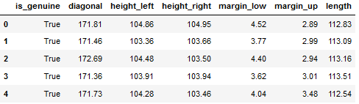
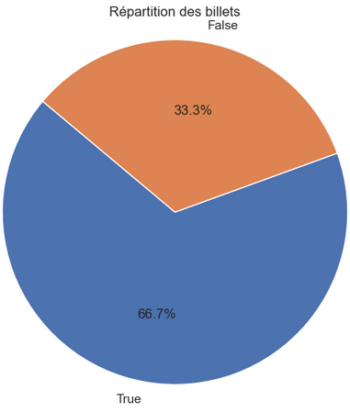
ANALYSE DESCRIPTIVE
Structure du jeu de données :
1500 lignes et 7 colonnes
37 valeurs manquantes dans la colonne margin_low (seulement 2,47 %)
3 solutions :
Supprimer les valeurs manquantes
Combler les valeurs manquantes par la moyenne ou la médiane
Sur recommandation : utilisation d’une régression linéaire pour combler ces dernières.

Slide 6
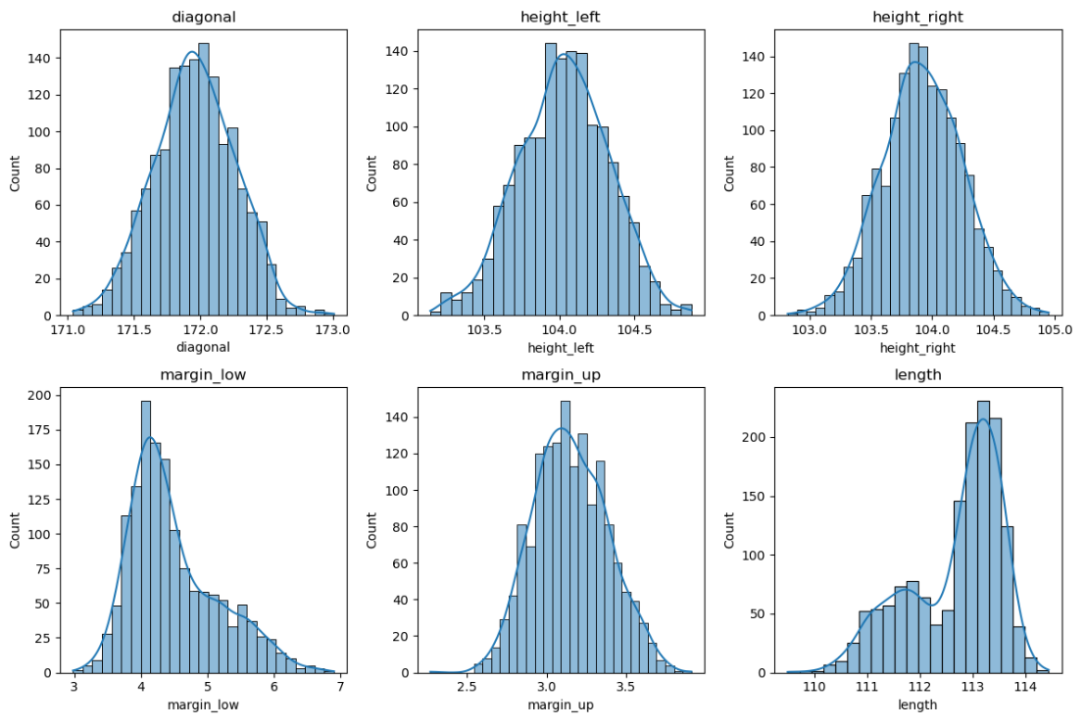
Distributions des variables

Slide 7
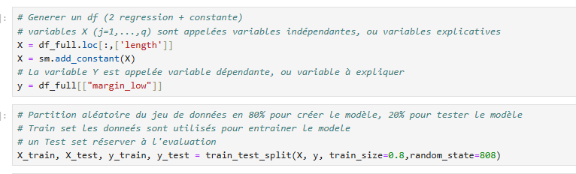
RÉGRESSION MULTIPLE
Qu’est-ce que c’est ?
Une méthode statistique permettant d’expliquer une variable numérique (margin_low) à partir de plusieurs variables explicatives (margin_up + length + height_right + …)
On divise notre jeu de données en X et y
Ensuite on crée le modèle

Slide 8
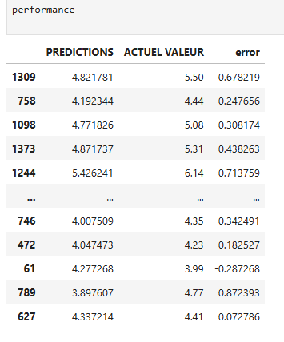
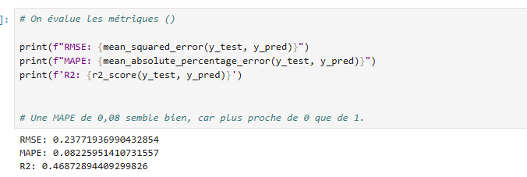
Analysez nos résultats
Après avoir prédit nous comparons les valeurs actuelles avec les prédictions.
On évalue notre modèle avec plusieurs métriques :
On remplace les 37 valeurs manquantes de margin_low avec les valeurs prédites.

Slide 9
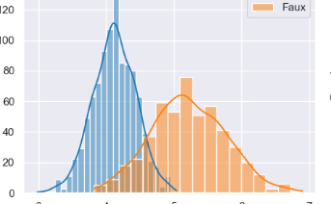
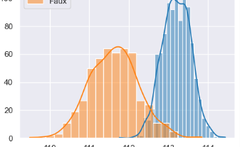
ANALYSE EXPLORATOIRE
Pas de changement sur la distribution de la variable margin_low après remplacement des valeurs manquantes.
Matrice de corrélation :
Forte corrélation positive entre is_genuine et length.
Forte corrélation négative avec margin_low.

Slide 10

CLASSIFICATION SUPERVISÉE

Slide 11
RÉGRESSION LOGISTIQUE
Pourquoi utiliser la régression logistique dans notre projet ?
Modèle simple et efficace pour un problème binaire : prédire si un billet est authentique (1) ou faux (0).
Interprétation facile : les coefficients montrent l’impact de chaque variable géométrique (ex : margin_low, length, diagonal…).
Donne des probabilités, pas seulement une classe → utile pour détecter les billets suspects.
Fonctionne très bien quand les variables explicatives sont linéairement séparables dans un espace multidimensionnel.
Avantages :
Simple et efficace, pas besoin d’une grande puissance de calcul et à mettre en œuvre.
Permet d’avoir un score de probabilité sur les observations.
Limites :
Pas très adaptée à un nombre de caractéristiques élevées.
Ne fonctionne pas très bien avec des variables indépendantes qui ne sont pas corrélées à la variable cible et qui sont très similaires.

Slide 12
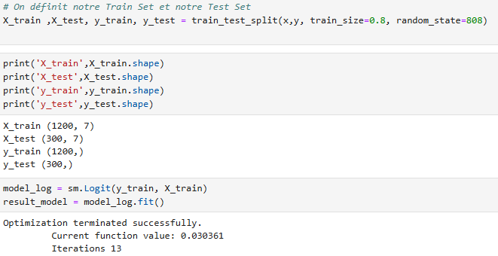
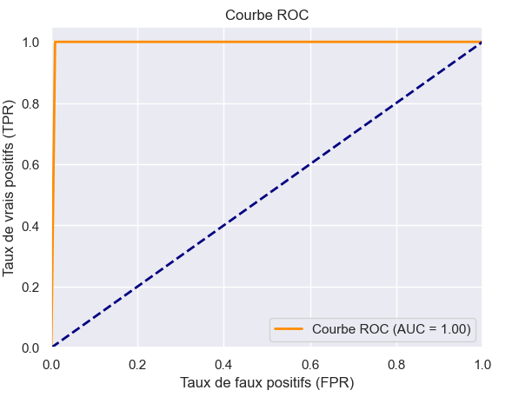
RÉGRESSION LOGISTIQUE
Split des données, 80 % train, 20 % test.
Fit pour l’entrainement du modèle.
Predict pour l’utilisation du modèle.

Slide 13
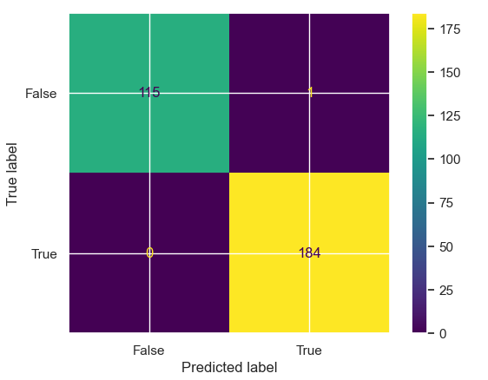
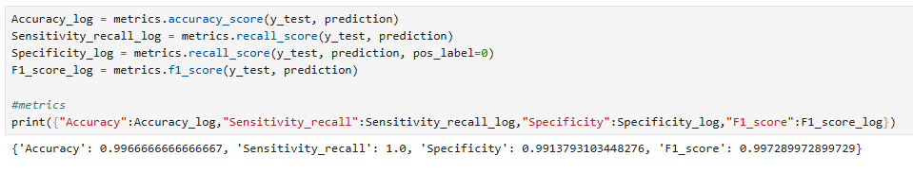
Analyse des résultats
Métrique de mesure
Matrice de confusion

Slide 14

CLASSIFICATION NON SUPERVISÉE

Slide 15
K-MOYENNES (K-MEANS)
La classification K-means est une technique largement utilisée pour l’analyse par cluster de données. Méthode se repose sur la minimisation de la somme des distances euclidiennes au carré entre chaque objet et le centroïde.
Avantages :
Simple à comprendre, il fournit des résultats d’entrainement rapidement.
Limites :
L’algorithme nécessite en amont de définir le nombre de partitions.
Ses performances ne sont pas généralement pas aussi compétitives que celles des autres techniques de classification.

Slide 16
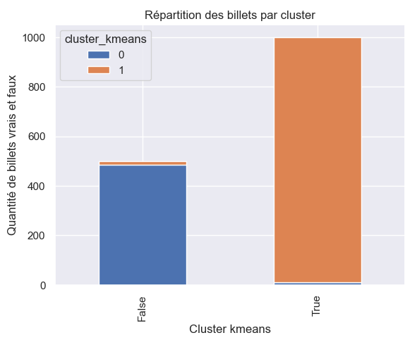
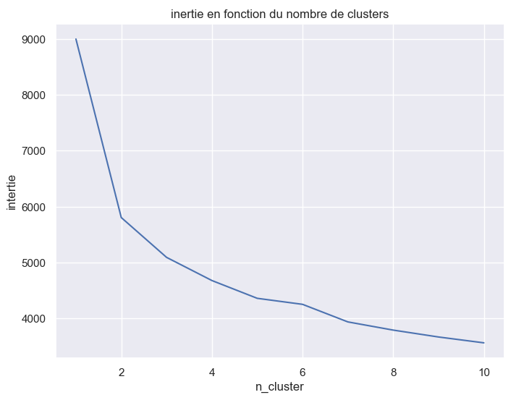
K-MOYENNES (K-MEANS)

Slide 17
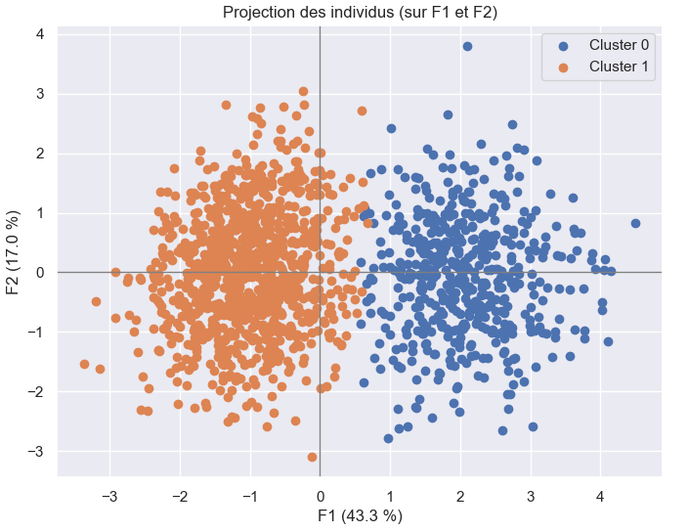
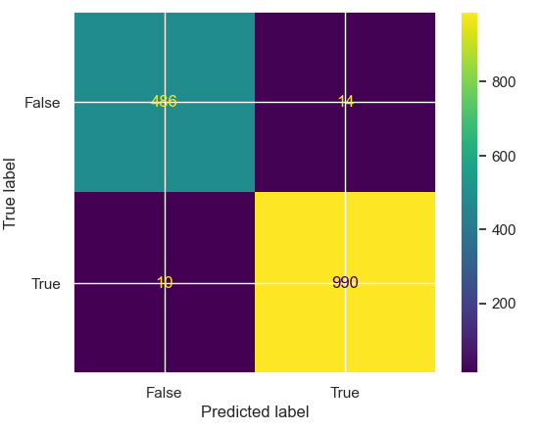

ACP : Visualisation des clusters K-means

Slide 18
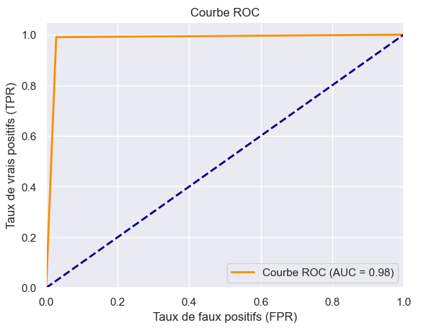
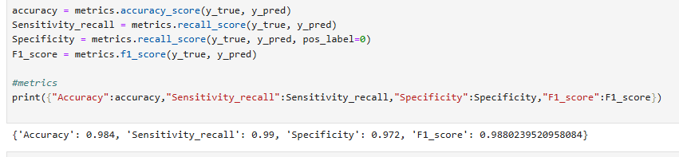
K-MOYENNES (K-MEANS)
Évaluation de performance
ROC = Receiver Operating Characteristic
Métrique de performance du modèle

Slide 19

CHOIX DU MODÈLE FINAL

Slide 20
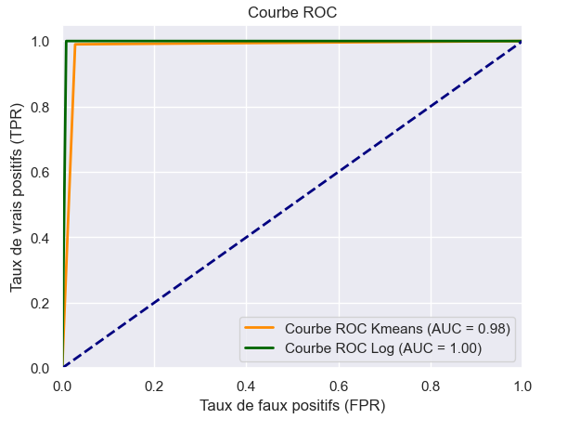
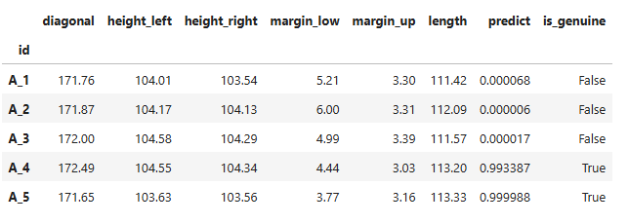
Machine learning :
Choix de régression logistique
Comparaison des performances
Sur le fichier fourni :
3 faux billets et 2 vrais billets

Slide 21

QUESTION ?

